Slide 1


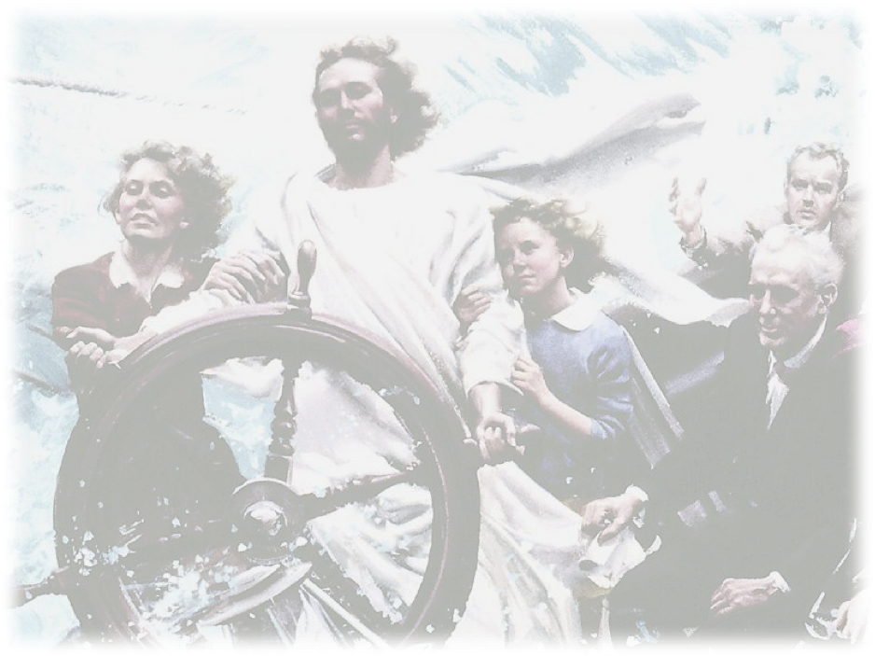
Верен си Господи
Great Is Thy Faithfulness
(ПЕ.3:22,23)
Музика: Уилиам Марион Ръниян, 1923 (1870-1957)
Текст: Томас Обедая Чисхолм, 1923 (1866-1960)
Бълг. текст: Петър Георгиев Стоилов, 2016 (1974)

Slide 2
3/4 | A | D G | Am7 D#dim | Em || C#7 | D | A7 | D |
D Em A D
1. Отче, велика е Твоята вярност.
G D E7 A
Няма и сянка от промяна в Теб.
A D G Am Em
Неизменим си Ти и Твойта милост.
^{f}Ddim ªD A7 D
Както си бил и така ще си пак.
1/6

Slide 3
A D B Em7
Пр: Верен си, Господи! Верен си, Господи!
A D A E7 A
Ден подир ден милостта Ти струи.
A D G Am7 D#dim Em
Все що е нужно за мен, Ти ми даваш.
C#7 D A7 D
Верен Си, Господи! Верен си Ти!
2/6

Slide 4
D Em A D
2. Лято и зима и пролет и есен,
G D E7 A
слънце, луна и звездите над нас —
A D G Am Em
те са свидетели колко си верен,
^{f}Ddim ªD A7 D
пеят за Твоята милост, любов.
3/6

Slide 5
A D B Em7
Пр: Верен си, Господи! Верен си, Господи!
A D A E7 A
Ден подир ден милостта Ти струи.
A D G Am7 D#dim Em
Все що е нужно за мен, Ти ми даваш.
C#7 D A7 D
Верен Си, Господи! Верен си Ти!
4/6

Slide 6
D D#dim Em Gm D
3. Прошка за грях и мир що не прехожда,
G C# F#m Bm E A
Твойто присъствие да ме крепи,
A F#m Bm G Am D7 Em
сила за днес и надежда за утре —
^{f}Ddim ªD A7 D
благословил си ме с тях с хиляди.
5/6

Slide 7
A D B Em7
Пр: Верен си, Господи! Верен си, Господи!
A D A E7 A
Ден подир ден милостта Ти струи.
A F# Bm ^{G#} ^{F#}Am B7 Em
Все що е нужно за мен, Ти ми даваш.
C#7 D A7 D D6 Em A7 D
Верен Си, Господи! Верен си Ти!
6/6

Slide 8
